Slide 1
优化
大多数机器人都遇到过超重的难题，你们得做好心理准备来应对它。如果超重太多，你可能前功尽弃，得重新设计。要不然就要用 “优化”来减轻重量或提升强度或者减轻重量同时提升强度。
通常用针对性的策略或常识，甚至用有限元分析软件来测试最终的强度。 如右图中量级Vingador的旋转盘。镂空不会太靠近中心，或外围，来防止降低转动惯量（旋转动能）或牙（此图中有3个牙）的强度。通常通过打孔，或有限元软件CAD来计算转盘强度和转动惯量。 业余级的Fiasco也有旋转杆的形状优化，重量减轻了，但不怎么损失强度，也不怎么损失转动惯量。

Slide 2
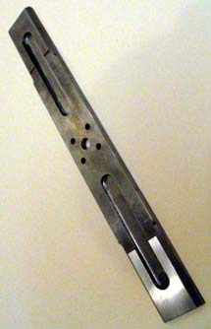
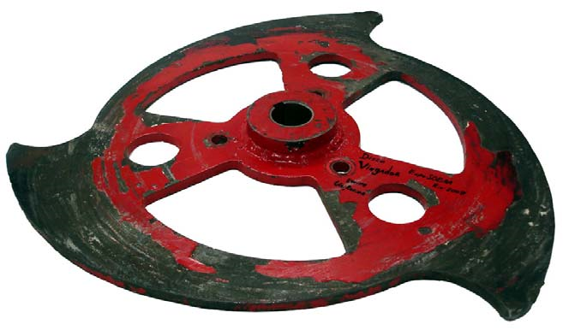
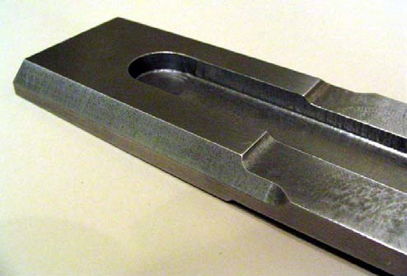

Slide 3
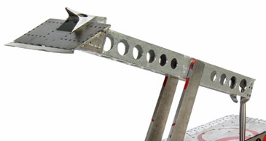
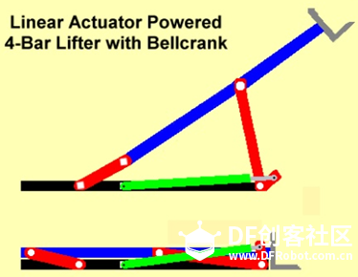
BioHazard的4bar结构的升举臂，注意在中部轴附近的镂空，那里弯曲扭矩是最大的，所以镂空直径比较小，这样就不会牺牲太多强度。镂空的直径和离中轴的距离成比例，尽量的平均分布臂的强度，因为在这个系统下弯曲力矩与离 杆的尾部 的距离成正比。

Slide 4
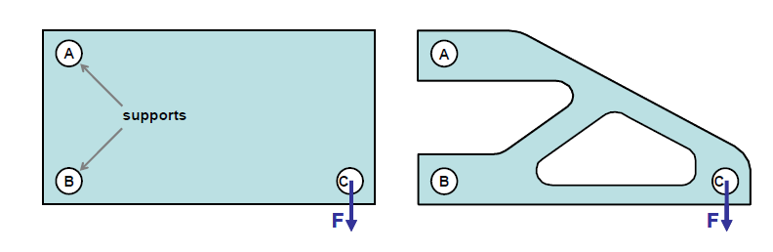
当然用软件也能计算，软件能最小化重量并最优化力学性质，比如Tosca (http://www.fe-design.de） 能与有限元软件一起运行，来设计出优化的零件
举个栗子，你需要做一个单片支架在机器人内以连接点A和B，支撑在C点的竖直力F，下页（36）左图。 你要在软件中输入：洞的相对位置，洞的直径，轮廓条件contour conditions（比如连接在轴上时允许他们旋转或连接在键轴上不能旋转），材料，力和矩的方向和强度。这条件些可以是，支架的最大允许应力（强度要求），最大允许扭转（刚度要求），同时最小重量。 有些软件会要求你输入部件的零件的 拓扑结构topology，指的是理想的镂空的数量。或者，输入制造加工难度，比如只允许用直线、圆弧曲线，避免一般曲线或细小的镂空。

Slide 5
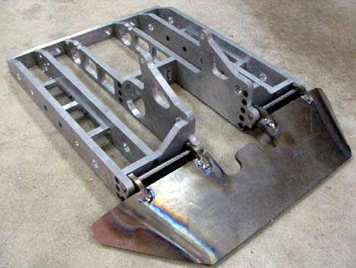
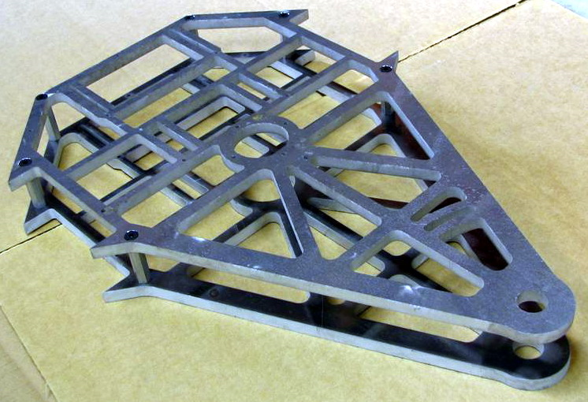
下图是拓扑结构的代表，这些都是单片零件下的结果，并组装成框架。
盔甲和外漏部分最好把拓扑设为零。否则遇到spearbots矛机器人 flamethrowers喷火机器人 就很惨了！！

Slide 6
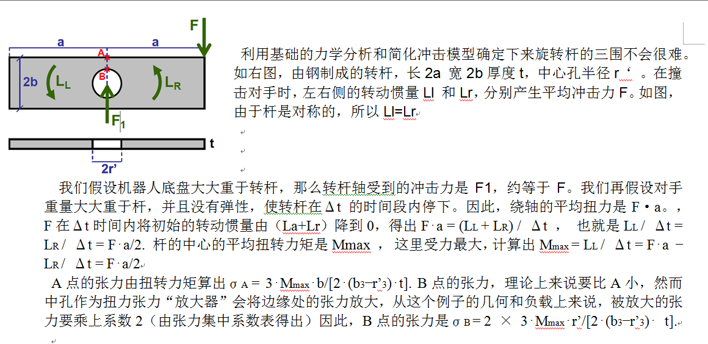
杆优化

Slide 7
